Slide 1

SEO Nedir?
(Search Engine Optimization)
Emre GÜZEL
Elektrik Elektronik Mühendisi / Yazılım Uzmanı

Slide 2

Eğitim PDF

Slide 3
Genel Bilgiler
Google normal şartlarda çok üst düzey seo çalışması istemiyor. Asıl amaç; «İyi bir kullanıcı deneyimi yaratabilmek.»
Google aramalarında araştırma sonrası arka planda arama motoru algoritması kişiye en anlamlı sonucu göstermek için çalışır. Bu aramalar sonrası üst sıralarda yer alan sonuçlara «Search Engine Optimized» Yani: ARAMA MOTORUNA GÖRE OPTİMİZE EDİLMİŞ siteler denir.
SEO; çok yönlü ve komplike bir süreçtir. Sürekli güncelleme isteyen,çağa ve teknolojiye ayak uydurulması gereken ve aktif olarak ilgi gösterilmesi gereken bir çalışma biçimidir.

Slide 4
Google Nasıl Çalışır?
Google örümcekleri her saniye milyarlarca siteyi indexliyor. (Dizine kaydediyor,arama sonuçlarında gösteriyor.)
Kişi; arama yaptığında veritabanına kaydettiği doğru sonucu bulup karınıza getiriyor. Bu sebeple «doğru sonuç» kelimesi çok kıymetli. İçeriklerinizi/projelerinizi bu sisteme göre düzenlemeniz gerekiyor. Sürekli güncel kalmanız gereken konu ise Google’ın her dakika algoritma güncellemesi yapması. Bu sebeple arama sonuçlarında değişkenlik sürekli veya çokça olabiliyor.

Slide 5
SEO Tanımı , SEO Nedir?
SEO, Search Engine Optimization kelimelerinin baş harflerinin kısaltmasıdır. Türkçe ifadesiyle “arama motoru optimizasyonu” demektir.
SEO işlemleri ile, bir web sitesinin veya sayfanın ziyaretçi miktarını ve kalitesini organik arama motoru sonuçlarıyla arttırma işlemidir.
Kısaca SEO çalışmaları size; ücretsiz olarak günden güne artan ziyaretçi kitlesi sağlar.
SEO, doğru uygulandığında sitenize büyük avantajlar getirebileceği gibi, hatalı yapılan işlemler sonucunda da sitenize büyük zararlar verebilir.
SEO’nun ne olduğunu anlamak için öncelikle Google gibi arama motorlarının nasıl çalıştığını anlamak gerekir.

Slide 6
Arama Motorları Nasıl Çalışır?
SEO’yu anlamak için arama motorlarının nasıl çalıştığını bilmek gerekir.
Google veya herhangi bir arama motorunda arama yaptığınız zaman, arkada gerçek zamanlı bir algoritma çalışır ve arşivinde bulunan “en iyi” sonucu bularak karşınıza getirir.
Peki Google en iyi sonucu nasıl buluyor olabilir?
Google, arama motoru sonuç sayfasında (SERP) nasıl bir algoritma çalıştığını ya da sıralama faktörlerinin neler olduğunu resmi olarak açıklamıyor.
Google kendi sıralama faktörlerini açıklamasa da, gözlem ve testlere dayanarak sayfaların şu özelliklere göre sıralandığı söylenebilir:

Slide 7
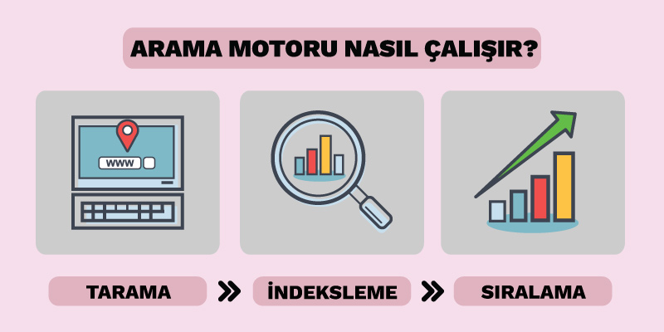

Slide 8
Arama Motorları Nasıl Sıralama Yapar?
Google bu konuda bir kara kutu gibidir. Neden kara kutu diyorum? Çünkü, hiçbir sıralama kriterini resmi olarak açıklamazlar. Bu da slaytlarda bahsettiğim/bahsedeceğim gibi sürekli güncel olmanız ve sürprizlere açık olmanız gerektiğinin en temel kanıtıdır.
Ancak hem web yönergelerini okuyarak, hem test ve deneylere dayanarak hem de Googleblog ve çalışanlarının ürettiği içeriklere bakarak tahminlerde bulunuyoruz.
Kabaca sıralama faktörleri şu özelliklere bakarak belirlenir:

Slide 9
Sıralama Faktörleri (Arama Motorları) 1
Backlink: 2016 yılında Andrey Lipattsev’in de yaptığı açıklamaya göre alınan backlinkler sıralama faktörü olarak en önemli kriterlerden bir tanesidir. Ancak alınan backlinklerin ne kadar kaliteli olduğu, sayıdan daha önemlidir.
Aramayla İçeriğin Alaka Durumu: Kabaca diyebiliriz ki, kullanıcının kullandığı anahtar kelimeler sizin sitenizde doğru yerlerde ve doğru şekilde kullanılırsa arama sonuç sayfasında yukarıda çıkma ihtimaliniz artar. Ancak anahtar kelimenin kullanılması yetmez, bunun yanında içeriğin doğru optimizasyonu da oldukça önemlidir.
Peki Google bunu nasıl anlar? Her arama motorunun rakip ettiği SEO metrikleri vardır. Kullanıcıların siteye girdikten sonra nasıl davrandığını bu kavramlar aracılığıyla anlar ve sıralama yaparlar.

Slide 10
Sıralama Faktörleri (Arama Motorları) 2
İçeriğin Ne Kadar Güncel Olduğu: Bazı sektörlerde özellikle içeriğin ne kadar güncel olduğu kullanıcı tarafından önemlidir. Bunun farkında olan arama motorları da en güncel içerikleri kendi kullanıcılarının önüne çıkarmaya özen gösterir.
Örneğin, “en güncel proxy adresleri” araması yapan bir kullanıcı için birkaç sene önceki adresleri görmek istemeyecektir. Dolayısıyla, Google gibi arama motorları da bu tarz eski içeriklerin sıralamasını düşürecektir.

Slide 11
Sıralama Faktörleri (Arama Motorları) 3
Site Otoritesi: Sitenin ne kadar otoriter olduğu güven açısından herkes için önemlidir. Arama motorları sitenin otorite puanına, aldığı backlinklere ve sosyal medyadaki gücüne göre karar verirler.
Sayfa Hızı: Web sayfalarının hızlı ve doğru şekilde açılması ziyaretçiler için oldukça önemlidir. Dolayısıyla, Google kendi kullanıcılarını memnun etmek için site hızı yüksek arama sonuçlarını sıralamada üste taşır

Slide 12
Arama motorları genel olarak tarama (crawling), dizine ekleme (indexing) ve arama sonuçlarını yayınlama (SERP) işlevlerini yerine getirirler.
Yani kısaca Google gibi bir arama motoru sizin web sayfanızı tarar, kendi dizinine ekler ve kullanıcılarına gerektiği yerlerde gösterimini sağlar.
Peki arama motorları bunu nasıl yapıyor?
Öncelikle Googlebot, Yandexbot veya Bingbot gibi arama motorlarının büyük bir örümcek ordusu olduğunu düşünün. Bu sanal örümcekler daha önceden dizine eklenmiş olan sayfaları gezerek yeni linkler keşfetmeye çalışırlar. Bulunan yeni linkleri daha sonra taramak üzere veritabanına kaydederler.
Taranan bu linkler, arama motorları tarafından bir süre sonra ziyaret edilerek taranır. Bu sayfada kullanılan tüm anahtar kelimeler, linkler, görseller, videolar hatta meta etiketleri dahil incelenerek sayfanın ne hakkında olduğu konusunda bilgi edinilir.
Son olarak dizine eklenen ve taranan bu sayfa arama motoru tarafında arama yapan kullanıcılara sunulur. Bu sunma işlemindeki sıralama ise farklı kriterlere göre değerlendirilir. Örneğin, Google’ın 200 civarında sıralama kriteri olduğunu biliyoruz.

Slide 13
Alaka Düzeyi
Otorite
Kullanıcıya Sağladığı Fayda

Slide 14
Alaka Düzeyi
Yaptığınız aramada kullandığınız anahtar kelimeler ile web sayfasının başlık ve içeriğinde bulunan anahtar kelimelerin eşleşmesi en önemli kriterdir.
Ancak, Google’ın gelişmiş yapay zekası artık bunu ana kriter olmaktan yavaş yavaş çıkarıyor. 2000’li yılların başında anahtar kelime sıklığı, yoğunluğu ve diğer tüm detaylar ile sonuçlar manipüle edilebiliyordu fakat günümüzde işler çok farklı yerlere geldi.

Slide 15
Otorite
Bir web sitesinin ya da sayfanın bilinirliği Google için önemli kriterlerden bir tanesidir. Arama motorları sayfaları sıralamaya koyarken, onların ne kadar güvenilir kaynak olduklarını da hesaba katarlar.
Peki arama motorları bir sitenin ne kadar güvenilir bir kaynak olduğunu nereden bilir?
Cevap: Backlink.
Backlink, bir web sayfasından başka bir sayfasına verilen bağlantının adıdır. Bir içerik, milyarlarca sayfa arasında, diğerlerine göre daha fazla backlinke sahipse, arama motorları için daha güvenilir kaynak olarak görünürler.
Genel anlamda, daha kaliteli ve sayıca daha fazla backlinke sahip siteler diğerlerinden daha iyi sıralama elde eder.

Slide 16
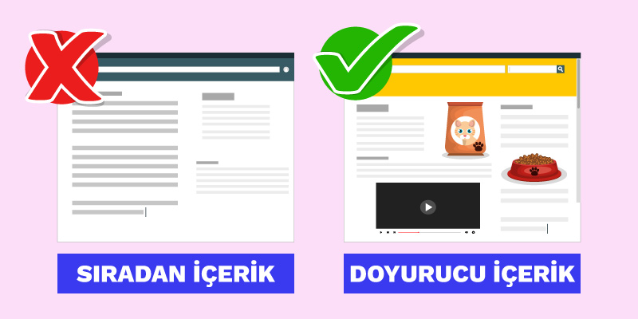
Kullanıcıya Sağladığı Fayda
Alaka düzeyi ve otorite teknik olarak da halledilebilir ancak içeriğinizin ya da hizmetinizin kullanıcıya sağladığı fayda ilk iki kriterden çok daha önemli.
Örneğin; “en kaliteli kedi maması” konusunda iki farklı siteyi ele alalım.

Slide 17
A sitesinin B sitesinden daha otoriter olduğunu varsayalım. A, kedi mamaları konusunda uzun, daha çok anahtar kelime içeren bir makale yazmış olabilir. B sitesi ise, daha düzenli, videolu içeriklerle desteklenmiş, bilimsel verilere dayanan daha kullanışlı bir SEO uyumlu makale yazarsa A sitesini rahatlıkla geçebilir.
Kısaca otorite her şey değildir. Google, onun gönderdiği kullanıcıya sizin gösterdiğiniz içeriğin ne kadar faydalı olup olmadığıyla ilgilenir.
Örneğin, Google size gönderdiği ziyaretçilerin siteniz üzerinde ne kadar süre beklediğini hesaplar. Yani Google’ın gözünde kullanıcıların sitenizdeki bekleme süresi de sitenizin ne kadar kaliteli olduğunu gösteren önemli detaylardan birisidir.
Ziyaretçilerinize iyi organize edilmiş, onların seveceği içerikler hazırlayın. Bu aşamada kullanıcılara daha doğru erişim sağlayabilmek için içerik optimizasyonu konusuna çok dikkat etmelisiniz.
Özetle, SEO’da birçok taktik ve teknik bilgi olmasına rağmen siz ziyaretçilerinizin seveceği içerikler hazırlamadıktan sonra bu çalışmalar hiçbir işe yaramayacaktır.

Slide 18
SEO Nasıl Çalışır?
SEO dediğimiz şey; Google, Bing, Yandex, Yahoo ve Youtube gibi arama motorlarını kullanan insanların karşısına doğal yollardan kendi sayfamızı çıkarma işlemidir.
Ancak internet kullanıcılarının, %92’den fazlası arama motoru olarak Google’ı kullandığı için SEO’nun diğer adına da “Google SEO” diyebiliriz.
SEO uzmanları olarak bizler de, Google’ın 200’den fazla olan sıralama kriterlerine göre sitemizi düzenleyip arama motoru botlarına hazır hale getiririz.

Slide 19
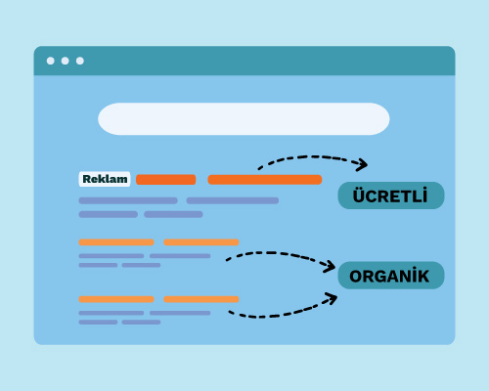
Neden SEO, Reklam Değil?
Arama motorlarının hemen hemen hepsi kendilerine ödeme yapan siteleri sonuç sayfasının üstünde, organik sıralamaların da önünde listelerler. Google için konuşacak olursak, doğal yollarla sıralama alan sayfalardan önce 4 farklı sitenin reklamı görülebilir.
Ancak arama motoru kullanıcılarının bir kesimi bu reklamları güvenilir bulmadığı ve organik şekilde sıralamaya gelen sitelerin daha çok işine yarayacağını düşündüğü için reklamlara tıklamadan organik olarak 1. sıraya gelmiş siteleri ziyaret etme eğilimi gösterirler.
Bundan daha önemlisi ise Google’da ücretli reklamlarla en üstte görünebilmek için yüksek maliyetlere katlanmak zorunda kalabilirsiniz. Ancak SEO başarısı gösterip, doğal sıralama aldığınızda ekstra hiçbir ücret ödemeden sayfanıza trafik sağlayabilirsiniz.

Slide 20
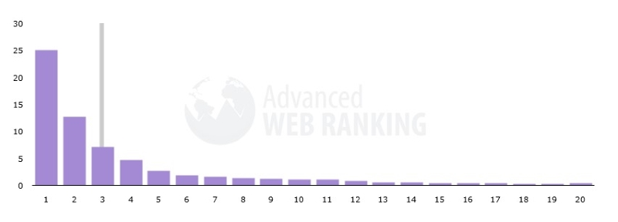
SEO Neden Önemlidir?
Buna bir örnekle yanıt verelim. Örneğin, siz İstanbul’da çalışan bir halı yıkama firması sahibisiniz ve ortalama olarak yıkadığınız her halıdan 5 lira kazanç sağlıyorsunuz.
“İstanbul halı yıkama” kelimesi aylık olarak 2200 civarı aranma hacmine sahip. Organik olarak 1. sıraya gelmiş bir web sitesi trafiğin %30’unu çeker.
Yani aylık olarak 700 civarında gerçek kullanıcıyı sitenize ücretsiz olarak getirmiş olursunuz. Bunlardan %5 kadarına satış yaptığınızı düşünürsek; 35 yeni müşteri ve binlerce lira para kazanmış olacaksınız.
Bunun yanında, eğer SEO açısından başarılı bir siteniz varsa diğer arama sorgularından da (Örneğin; Avcılar halı yıkama, Şişli halı yıkama…) binlerce insanı sitenize getirip satış yapabilirsiniz.

Slide 21
SEO’nun Temelleri
SEO’yu öğrenmek için, gelişen algoritmanın neye evrildiğini anlamak gerekir. Önceden yapılan tüm işlemler Googlebot, Bingbot ve Yandexbot gibi sitenizi tarayan arama motoru örümceklerini manipüle etmek üzerineydi.
Ancak özellikle Google tarafında artık RankBrain adlı yapay zeka sayesinde işler değişti. Artık Google, kendi kullanıcılarının arama yaparak neyi amaçladığını çok daha farklı yollardan anlayabiliyor.
Bu noktada SEO’nun temelini oluşturan kavramlara değinmek gerekir.

Slide 22
Arama Niyeti
SEO konusunda ilk dikkat edilmesi gereken ve en önemli adım kullanıcıların neyi aradığını anlamaktır.
İngilizcesiyle “search intent”, Türkçesiyle “arama niyeti” kavramı tam bu noktada devreye giriyor.
Google kullanıcılarının genel hatlarıyla dört çeşit arama niyeti bulunmaktadır:
1. Bilgi Edinmek İsteyenler
2. Yönlendirilmek İsteyenler
3. Ticari İşlem Yapmak İsteyenler
4. Ticari Araştırma Yapmak İsteyenler

Slide 23
1. Bilgi Edinmek İsteyenler
Arayan kişi bir bilgi edinmek istiyordur. Bu bilgi “Küba’nın başkenti neresidir?” gibi çok basit bir soru da olabilecekken aynı zamanda “Forex piyasasında nasıl işlem yapılır?” gibi detaylı yanıt isteyen sorular da olabilir.
2. Yönlendirilmek İsteyenler
Spesifik bir web sayfası için arama yapan kullanıcı grubudur. Ne yapmak istediğini biliyordur. Google’da aramak daha kolay geliyor veya tam adresi bilmediği için arama motorundan yararlanıyordur.
3. Ticari İşlem Yapmak İsteyenler
Bir ürün veya hizmet satın almak üzere arama yapan kullanıcı grubudur. Genel olarak ne almak istediklerini ancak nereden satın alacaklarını bilmiyorlardır.
4. Ticari Araştırma Yapmak İsteyenler
Bu grup ise satın alacağı ürün veya hizmete tam olarak karar verememiş kullanıcılardan oluşur. Genel olarak son kararlarını vermek üzere yorumları, incelemeleri veya karşılaştırmaları araştırırlar.
Eğer içeriğinizin siteye gelen kullanıcının arama amacına uygun bir içerik sunmuyorsa sitenizden hızla çıkacak ve başka sonuçlara göz atacaktır. Bu da yine Google tarafından takip edilerek hesaplanan başka bir metriği olumsuz etkileyecektir: Hemen Çıkma Oranı.

Slide 24
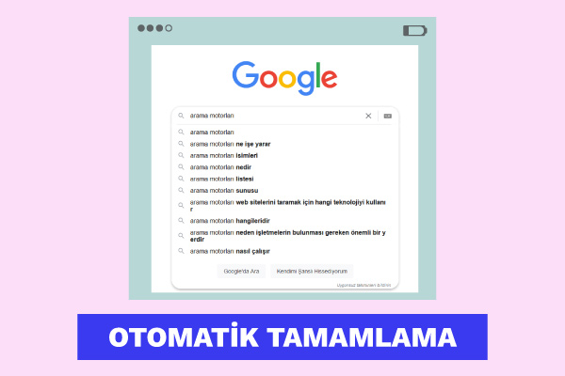
Anahtar Kelime Bulma
Kullanıcı profilini analiz ettikten sonra tersine mühendislik yapmamız gerekiyor.
Ücretli ve ücretsiz bazı araçlar sayesinde insanların bizim makalemize nasıl erişebileceğini önceden kestirebiliriz.
Peki nedir bu yöntem? Anahtar kelime analizi.
Bir kelimenin ayda kaç kez arandığını, kitlelerin hangi kelime gruplarını kullanarak arama yaptıklarını ya da dönemsel hareketliliği tespit edebiliriz.
Örnek olarak, kullanabileceğiniz en önemli araçlardan bir tanesi Google’ın kendisidir. Google otomatik tamamlamayı kullanarak onlarca farklı anahtar kelime bulabilirsiniz.
Siz arama yaparken Google tarafından farklı arama önerileri gösterilir: -->>>>>>
Ayrıca ücretsiz versiyonu da gayet yeterli olan KeywordTool.io sitesini kullanarak yeni anahtar kelime fikirleri de edinebilirsiniz.

Slide 25
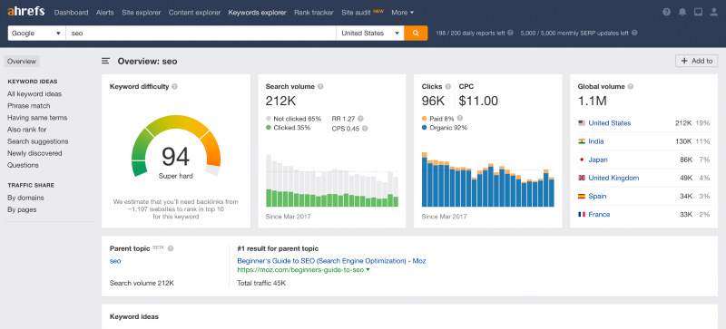
Ahrefs Analiz Sistemi
Ahrefs’in bir haftalık deneme sürümünü kullanarak, bir sitenin yayın hayatı boyunca ihtiyacı olacak tüm anahtar kelimeleri rapor olarak alabilirsiniz.

Slide 26
Ahrefs Nedir?
Ahrefs, bağlantı profili oluşturma, anahtar kelime araştırması, rakip analizi, sıralama takibi ve site denetimleri için geliştirilmiş bir SEO aracıdır. Kısacası söylemek gerekirse: Ahrefs, insanların daha iyi Google sıralamaları almaları için kullandıkları popüler bir SEO aracıdır.
Ahrefs Terminolojisi
Aracı kullanmaya başlamadan önce Ahrefs’in terminolojisi hakkında bilmeniz gereken bazı önemli detaylar vardır. Bu detayları aşağıda listelenmiş bir biçimde bulabileceksiniz. Ahrefs’in terminolojisini anladıktan sonra aracı kullanmak çok daha kolay olacaktır.
Ahrefs Rank (Ahrefs Değeri)
Ahrefs sıralaması Alexa sıralamasının bir benzeridir. Temelde, siteleri tahmini trafik hacimlerine göre sıralama girişimi olduğundan söz etmek mümkündür.
Ahrefs sıralamanız ne kadar düşükse, tahmini trafiğiniz o kadar yüksek olacaktır. En azından genel inanç bir şekilde böyledir. Bu ölçüyü birer tahmin olarak nitelendirmeniz çok daha doğru olacaktır. Ahrefs’in dahili trafik değerlerinize erişimi yoktur.

Slide 27
Ahrefs Kullanım Rehberi
URL Rating (UR) / (URL Değeri)
URL Rating (URL derecelendirmesi anlamına gelir), Ahrefs’in tek bir sayfanın otoritesini ve gücünü ölçmek için kullandığı metriktir. Bazen sitelerin farklı bölümlerinde URL Ranking olarak görülebilir.
Örneğin, bir makalenin URL Rating değerini 44 olarak görebilirsiniz. UR kavramı, Moz’un sayfa otoritesi (PA) ölçüsüne benzer. Ahrefs’in çok daha iyi bir tarayıcısı vardır. Bu nedenle UR değerini çok daha güvenilir kabul edilmektedir.
Backlinks (Bağlantılar)
Web sayfanızın almış olduğu tüm bağlantı miktarını temsil eder. Bağlantılar sayfa düzeyinde gösterilir.
Reffering Domains (Referans Alanadları)
Web sayfanızın almış olduğu tüm bağlantıları alandı düzeyinde gösteren metriktir.

Slide 28
Ahrefs Kullanım Rehberi
Organic Keywords (Organik Anahtar Kelimeler)
İlk 100 arama sorgusu içerisinde yer alan organik anahtar kelime sayısını temsil eder.
Organic Traffic (Organik Trafik)
Organik olarak aldığınız trafik miktarını temsil eder. Veriler %100 olmasa da %100′ yakındır.
Traffic Value (Trafik Değeri)
Ahrefs’in “Trafik Değeri” metriği, bir sitenin organik arama trafiği değerinin dolar cinsinden tahminidir. Bu, Google Ads tıklama başı maliyet (TBM) verilerine göre belirlenir. Bu oldukça yararlı bir ölçümdür. Çünkü TBM ile organik arama rekabet arasında bir bağ vardır.
İşletmeler “yüksek” TBM ödemeye istekli olmaları durumunda SEO’ya da yoğun bir şekilde yatırım yapma olasılıkları oldukça yüksektir. Aradaki tek far, SEO’ya daha fazla para yatırmanın daha iyi sonuçları garanti etmemesidir.
SEO açısından yüksek TBM nişlerinin ne kadar zor olduğunu gerçekten görmek istiyorsanız “şehir + avukat” için sıralama yapmayı deneyebilirsiniz.

Slide 29
Farklı Analiz Araçları
Bunlar dışında da kullanabileceğiniz çok farklı analiz araçları mevcut.
Örneğin:
Semrush
Google Keyword Planner
Ubersuggest

Slide 30
YENİ HAFTA

